Slide 1


A.
Khởi Động

Slide 2


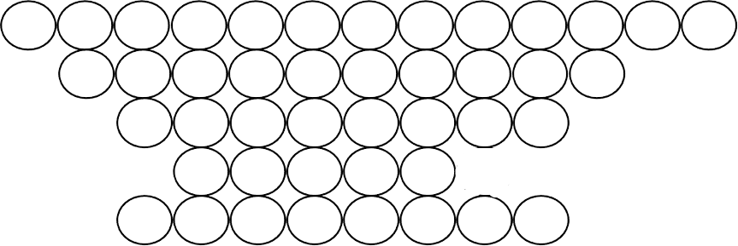














QUÀ
1
Ạ
T
H
N
G
1 BỘ ĐỒ DÙNG HỌC TẬP
V
N
Ắ
V
Ư
Ơ
N
G
1 CÂY BÚT
1 GÓI BIM BIM
1 QUYỂN VỞ
2 CÂY KẸO MÚT
2
1 TÚI ĐỰNG BÚT
Đ
I
N
H
B
Ộ
L
Ĩ
N
H
3
N
G
Ô
Q
U
Y
Ề
N
4
C
Ổ
L
O
A
5
T
H
Á
I
B
Ì
N
H
Đ
Ạ
I
C
Ồ
V
I
Ệ
T
V
A
Đ
Ô
Ê
C
I
I
T
Câu 1: Tên gọi tôn vinh tài năng quân sự của Đinh Bộ Lĩnh
(13 ô chữ).
Câu 3: Vua sáng lập nhà Ngô, người đánh thắng quân Nam Hán? (8 ô chữ).
Câu 4: Kinh đô Việt Nam thời Ngô (5 ô chữ).
Câu 5: Niên hiệu của Đinh Tiên Hoàng (8 ô chữ).
Câu 2: Vua sáng lập nhà Đinh? (10 ô chữ).

Slide 3
Đại Cồ Việt thời Đinh và Tiền Lê (968-1009)
Tiết 25,26: Bài 10

Slide 4
NỘI DUNG
1. Công cuộc xây dựng chính quyền và bảo vệ đất nước thời Đinh-Tiền Lê
a. Chính quyền thời Đinh
b. Cuộc kháng chiến chống Tống
c. Chính quyền thời Tiền Lê
2. Đời sống xã hội và văn hóa thời Đinh-Tiền Lê
a. Tình hình xã hội
b. Đời sống văn hóa

Slide 5



B.
HÌNH THÀNH KIẾN THỨC

Slide 6
1. Công cuộc xây dựng chính quyền và bảo vệ đất nước thời Đinh-Tiền Lê
c. Chính quyền thời Tiền Lê
Lê Hoàn lập nên nhà Tiền Lê, đổi niên hiệu là Thiên Phúc, tiếp tục công cuộc xây dựng quốc gia độc lập.

Slide 7
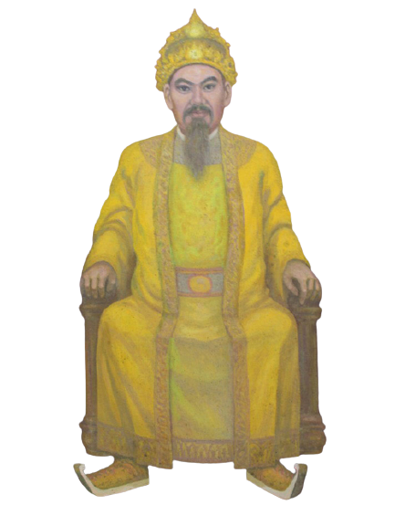
Lê Hoàn sinh năm 941 ở Xuân Lập, Thọ Xuân, Thanh Hoá trong một gia đình nghèo khổ, bố là Lê Mịch, mẹ là Đặng Thị Sen.
Lớn lên, ông đi theo Nam Việt Vương Đinh Liễn và lập được nhiều chiến công khi Đinh Tiên Hoàng dẹp loạn 12 sứ quân, thống nhất đất nước, lập nên cơ nghiệp Nhà Đinh. Ông được Đinh Tiên Hoàng phong làm Thập Đạo tướng quân lúc vừa tròn 30 tuổi.
Vì lợi ích của dân tộc, Thái hậu Dương Vân Nga đã trao ngôi vua cho Lê Hoàn. Lê Hoàn lên ngôi vua lấy niên hiệu là Lê Đại Hành.
LÊ ĐẠI HÀNH
(980-1005) ảnh minh họa

Slide 8
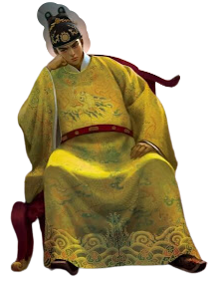
Chính quyền nhà Lê được tổ chức như thế nào?

Slide 9
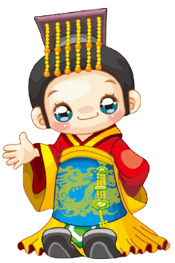
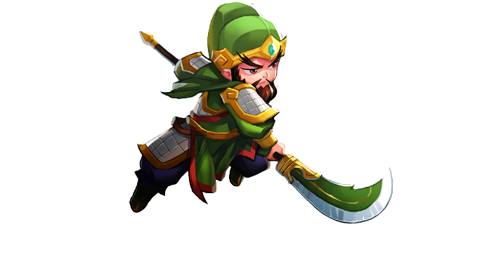
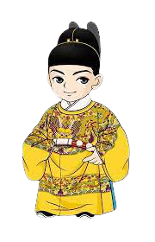
TRUNG ƯƠNG
Tổ chức chính quyền
VUA
THÁI SƯ – ĐẠI SƯ
Nhìn vào sơ đồ em có nhận xét gì về tổ chức bộ máy thời Tiền Lê?
QUAN VÕ
QUAN VĂN
ĐỊA PHƯƠNG
LỘ
PHỦ
CHÂU

Slide 10

Quân đội thời Tiền Lê được tổ chức như thế nào?
1. Công cuộc xây dựng chính quyền và bảo vệ đất nước thời Đinh-Tiền Lê
C. Tổ chức chính quyền
- Quân đội gồm 2 bộ phận.
Cấm quân và quân địa phương.

Slide 11
Bài 10: Đại Cồ Việt thời Đinh và Tiền Lê (968-1009)
1. Công cuộc xây dựng chính quyền và bảo vệ đất nước thời Đinh -Tiền Lê
C. Tổ chức chính quyền
- Lê Hoàn lập nên nhà Tiền Lê, đổi niên hiệu là Thiên Phúc, tiếp tục công cuộc xây dựng quốc gia độc lập.
- Chính quyền được được hoàn thiện hơn.
- Quân đội được chia làm hai bộ phận: Quân triều đình và quân địa phương.

Slide 12
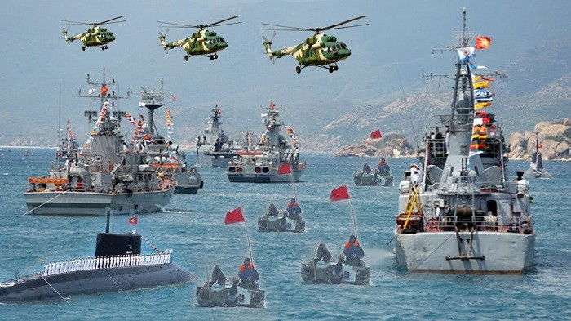
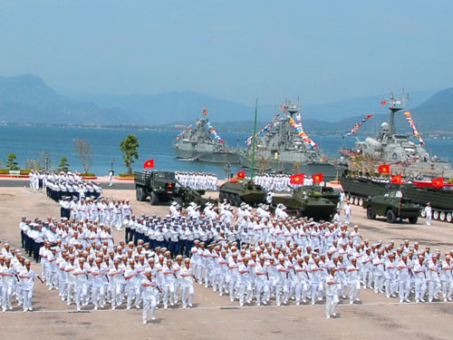
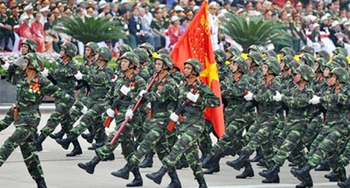
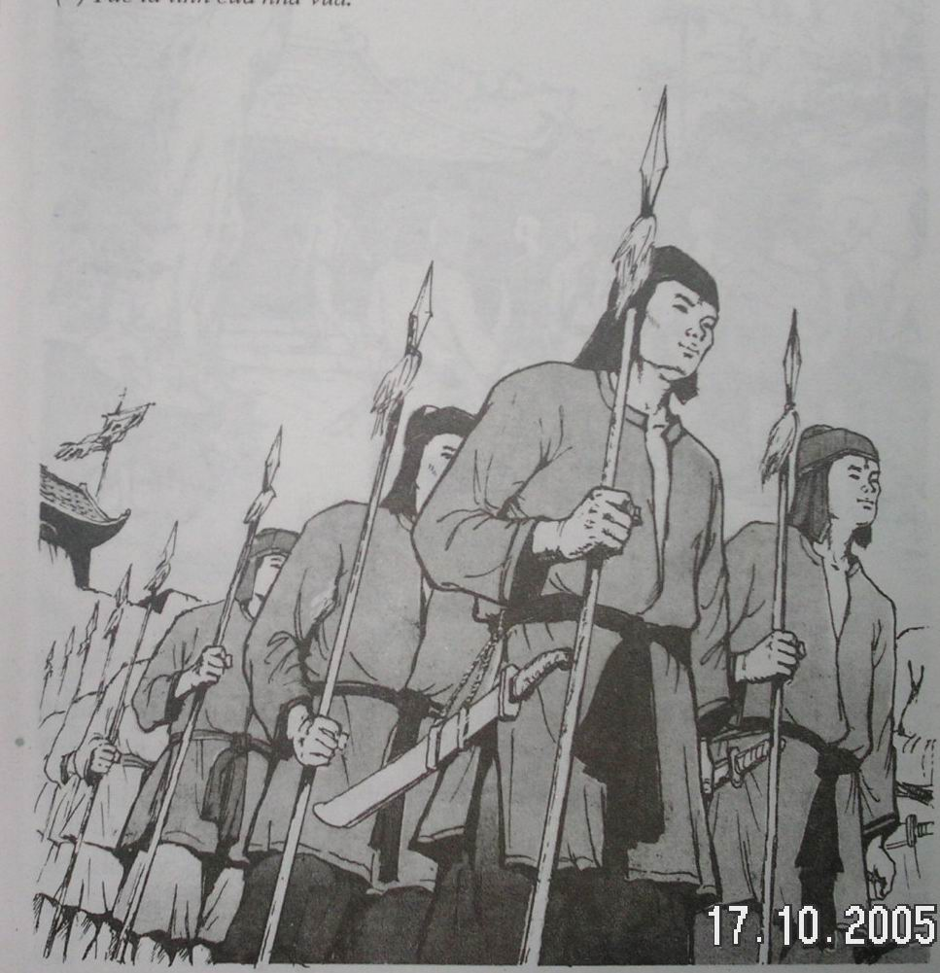
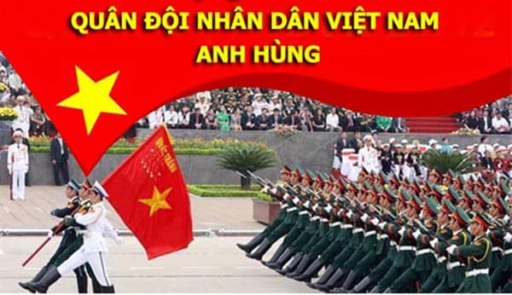
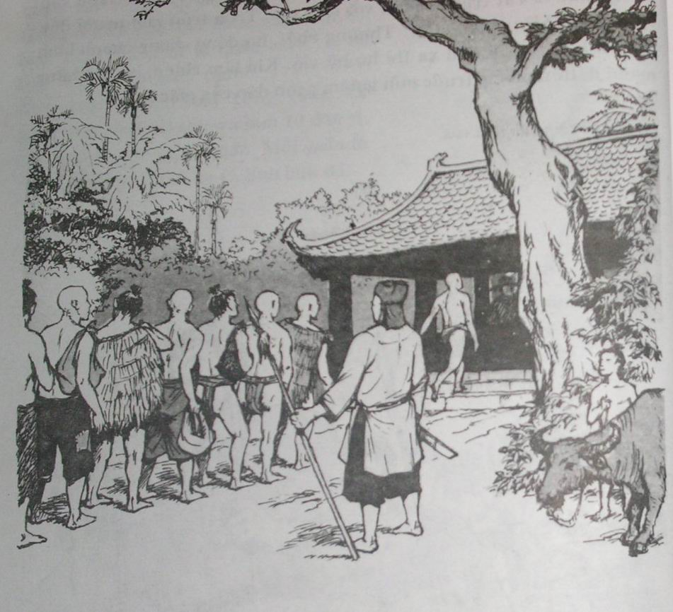
Cấm quân
Quân địa phương

Slide 13
2. Đời sống xã hội và văn hóa thời Đinh-Tiền Lê
a. Tình hình xã hội

Slide 14
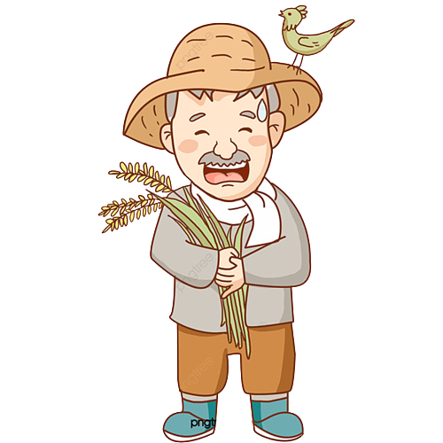


Xã hội được chia thành 2 bộ phận
Giai cấp thống trị gồm vua, quan lại
Giai cấp thống trị gồm những ai?
Giai cấp thống trị gồm những ai?
Giai cấp bị trị gồm những ai?
Giai cấp bị trị gồm những ai?
Giai cấp bị trị gồm nông dân, thợ thủ công, thương nhân, nô tì

Slide 15

GIAI CẤP BỊ TRỊ
Nông dân có số lượng đông đảo nhất
Nô tì có địa vị thấp kém nhất, số lượng không nhiều

Slide 16
2. Đời sống xã hội và văn hóa thời Đinh-Tiền Lê
a. Tình hình xã hội
b. Đời sống văn hóa
Trình bày đời sống văn hóa thời Đinh –Tiền Lê có điểm gì nổi bật?

Slide 17
2. Đời sống xã hội và văn hóa thời Đinh-Tiền Lê
a. Tình hình xã hội
b. Đời sống văn hóa
- Thời Đinh –Tiền Lê giáo dục chưa phát triển. Nho giáo chưa có ảnh hưởng sâu rộng, Phật giáo được truyền bá rộng rãi, các nhà sư được triều đình đề cao
- Nhiều loại hình văn hóa dân gian tiếp tục được gìn giữ trong đời sống.

Slide 18
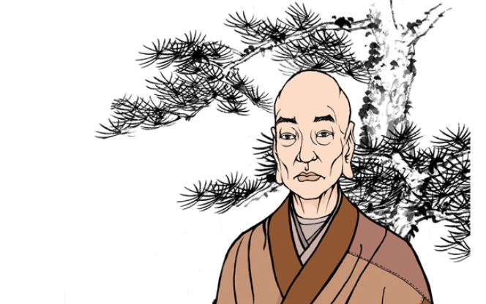
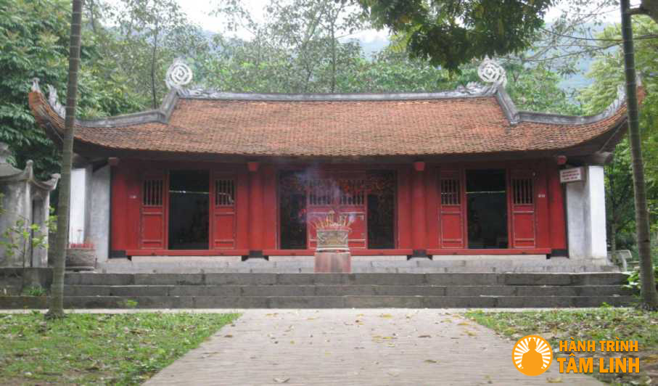
Tổ Khuông Việt (Quốc Sư Ngô Chân Lưu)
(933-1011)
Chùa Đại Bi được cho là nơi đầu tiên Đại sư Ngô Chân Lưu lập am, dựng chùa

Slide 19
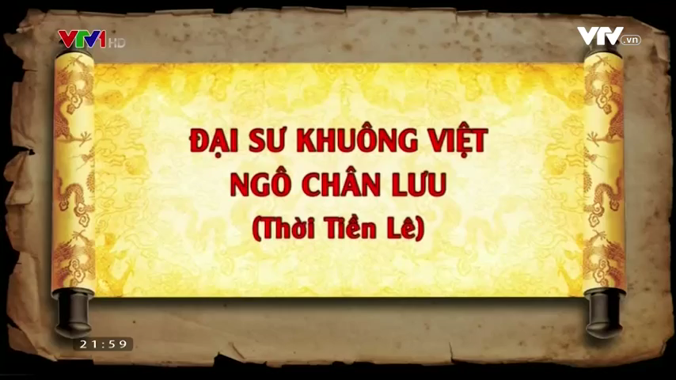

Slide 20
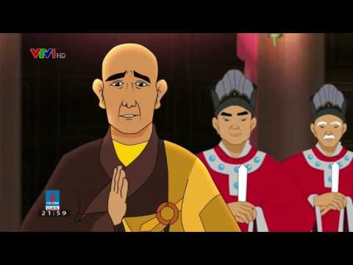


Slide 21
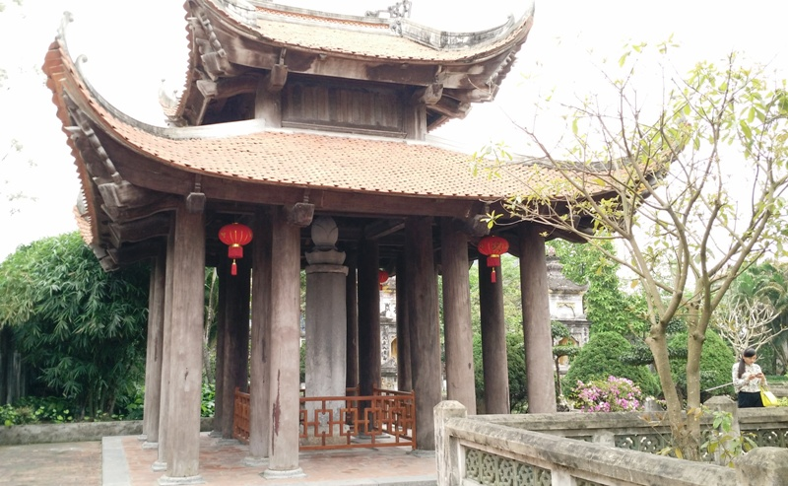
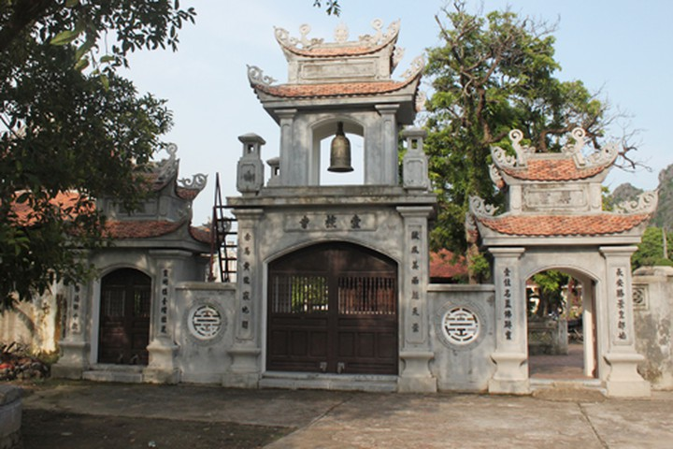
Chùa Nhất Trụ: Nơi lưu giữ cột kinh Phật hơn 1000 năm tuổi

Slide 22
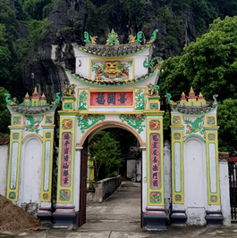
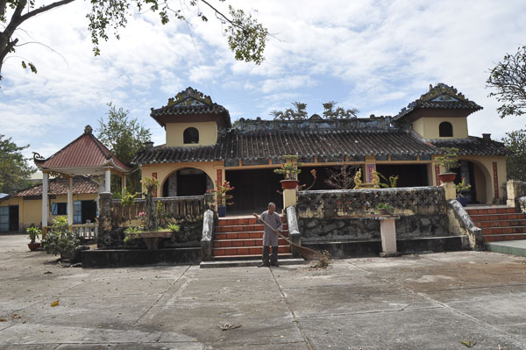
Bàn Long- ngôi chùa cổ ngàn năm tuổi

Slide 23
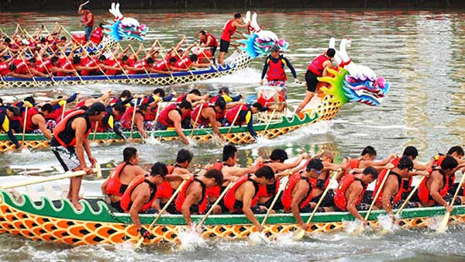
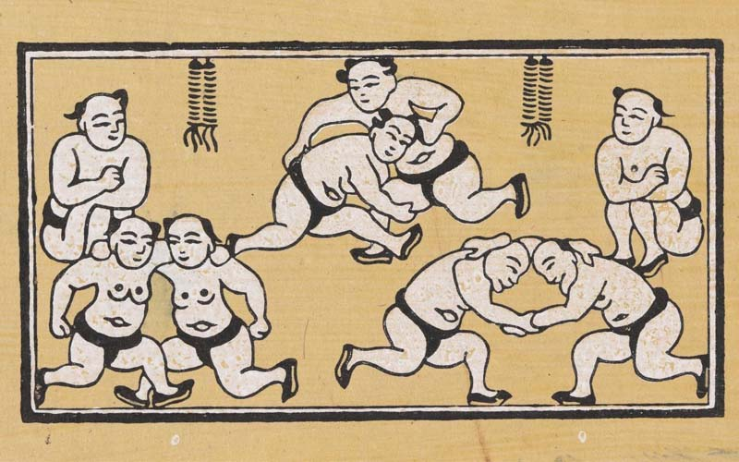
Đua thuyền
Đấu vật

Slide 24

LUYỆN TẬP

Slide 25




Slide 26






Câu 1: Lê Hoàn lên ngôi vua đã đổi niêm hiệu là gì?
Gia Long
Quang Trung
Thiên Thu
Thiên Phúc
500

Slide 27

Câu 2: Quân đội thời tiền Lê được chia làm mấy bộ phận?
1
2
3
4
1000

Slide 28

Câu 3: Xã hội thời Đinh - Tiền Lê được chia làm mấy giai cấp?
2
3
4
5
2000

Slide 29

Câu 4 : Người nào trong thời Đinh –Tiền Lê được triều đình đề cao, nhân dân quý trọng?
Nông dân
Nhà sư
Thợ thủ công
Nô tì
2500

Slide 30



Vận Dụng

Slide 31


Nếu đóng vai Đinh Tiên Hoàng em có chọn Hoa Lư làm kinh đô không? Hãy giải thích lí do?

Slide 32
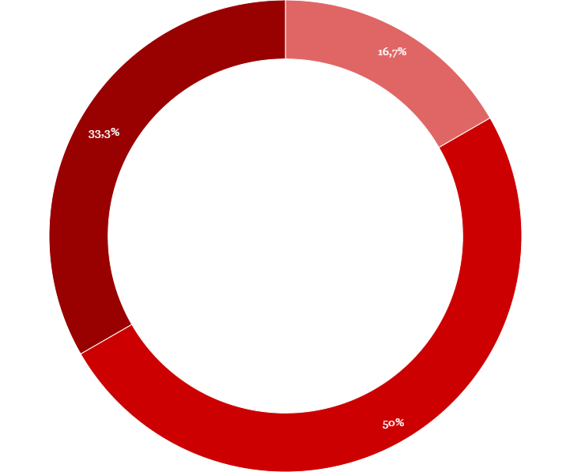

- HỌC VÀ XEM LẠI CÁC CÂU HỎI TRONG BÀI ĐÃ HỌC.
- CHUẨN BỊ BÀI MỚI.
DẶN DÒ

